Slide 1
CV21B.Programming01
汇报
181250156 吴凯程
181250006 曹英瑞

Slide 2
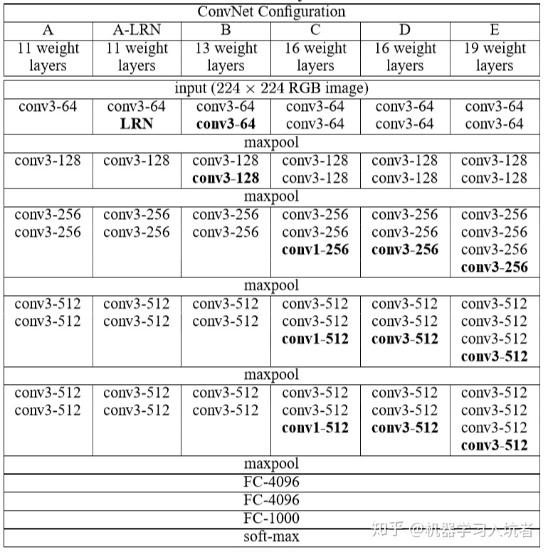
模型
使用tensorflow2深度学习框架，在VGG16C模型的基础上加以改动，用keras构建神经网络

Slide 3
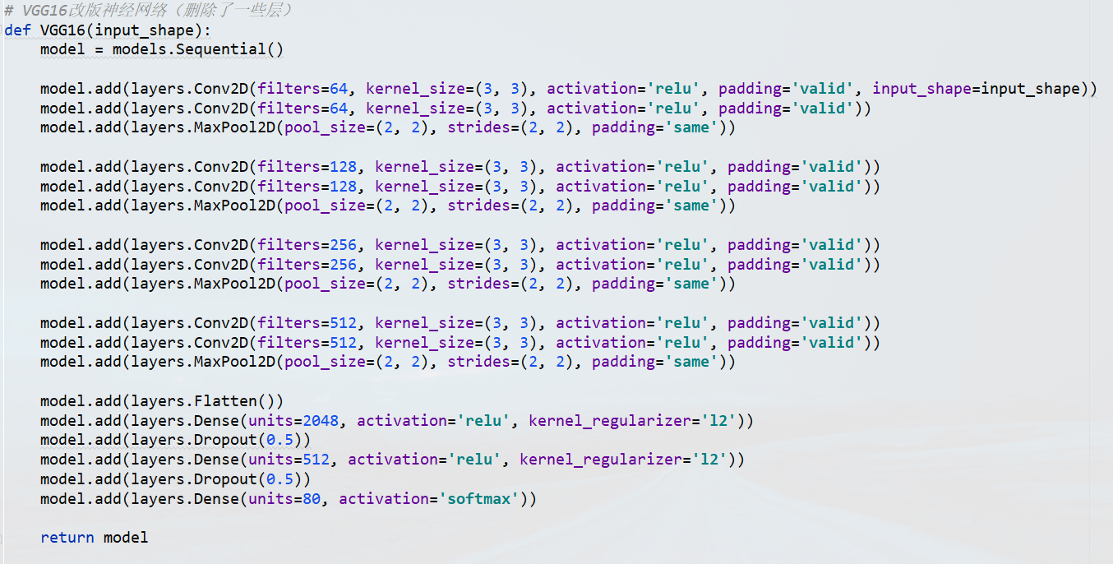
网络结构

Slide 4
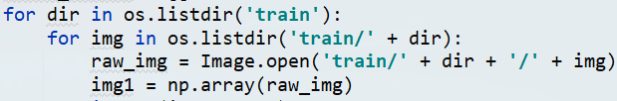
数据集
使用PIL库中的Image读取本地图像，将图像转为 numpy.ndarray 存储
考虑到图像集中存在彩色图像和黑白图像(黑白图像 numpy 数组只有二维，缺少 channel 参数)，使用 cv2 将黑白图像转为 RGB 格式
对图像 numpy 数组除以 255.0 进行归一化处理

Slide 5
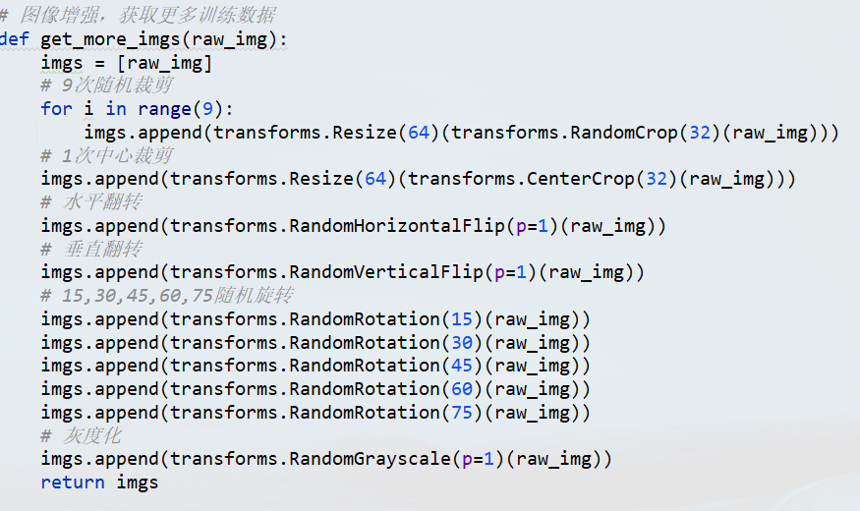
数据集(续) - 图像增强
在开始的多次尝试中发现初始训练图像集存在一定上限，故对输出图像做了有限的图像增强，使用torchvision库进行处理，包括随机裁剪出32*32的子图像(并放大为64*64大小)，中心裁剪，水平和垂直翻转，多角度随机旋转，灰度化处理。进行这些处理以求获得更多、更多样的训练图像。

Slide 6
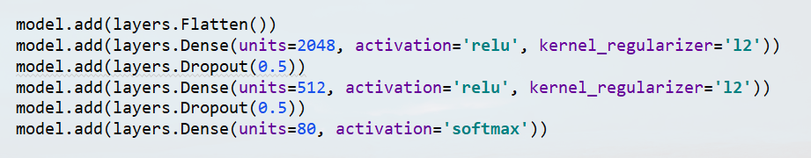
过拟合
为尽可能降低模型在训练集上的过拟合，给网络三个全连接层中的前两个加上 L2 正则化，在三个全连接层两两之间加入 droupout 随机丢弃一半隐藏神经元，增强鲁棒性

Slide 7
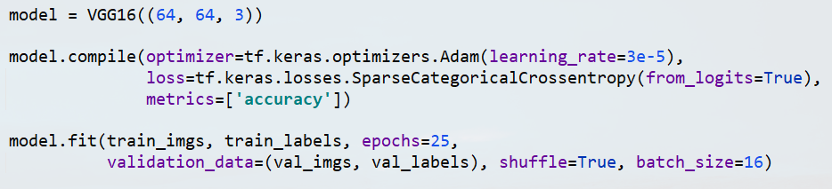
参数说明
输入网络的图像为64*64*3格式，网络优化器采用ADAM，学习速率为3e-5，损失函数为 SparseCategoricalCrossentropy 稀疏交叉熵损失函数
Batch_size设置为16，shuffle设为True(随机打乱)，训练 25个 epoch 后模型基本收敛

